Slide 1








사회문제 해결을 위한
정책디자인
4주차
사회문제 탐색 및 공감 형성(2) -양적 연구 방법 및 데이터 분석
박 형 준
교수
성균관대학교 행정학과

Slide 2
Notes:
여러분, 안녕하십니까. "사회문제 해결을 위한 정책디자인" 네 번째 시간입니다.

Slide 3
생각해보기
질적 연구 방법을 통한 사용자의 경험과 맥락을 깊이 이해하는 방법
심층 인터뷰와 관찰을 통해 한 사람의 세상 속으로 깊이 들어가, 그들의 생생한 '이야기'를 듣는 것이 얼마나 중요한지 파악
Notes:
지난주 우리는 질적 연구 방법을 통해 사용자의 경험과 맥락을 깊이 이해하는 방법을 배웠습니다. #1 심층 인터뷰와 관찰을 통해 한 사람의 세상 속으로 깊이 들어가, 그들의 생생한 '이야기'를 듣는 것이 얼마나 중요한지 깨달았습니다.
하지만 하나의 강렬한 이야기에만 의존해 정책을 수립할 때 발생할 수 있는 함정이 있습니다.

Slide 4
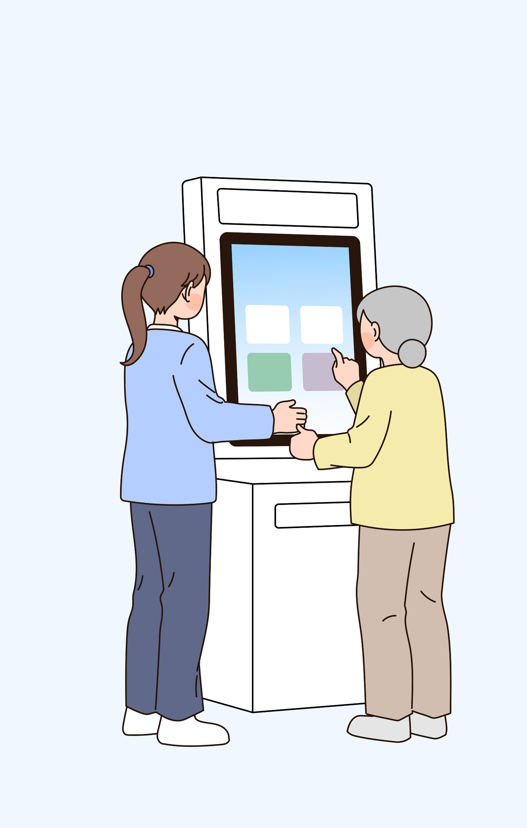
생각해보기
키오스크 앞에서 발길을 돌리는 한 어르신의 답답하고 외로운 사연
강렬한 공감대 형성, 문제의 심각성 절감
"하지만, 이 한 사람의 이야기가 전체를 대변할 수 있을까?"
Notes:
예를 들어, 어르신들의 '디지털 소외' 문제를 해결한다고 가정해 봅시다. #1 키오스크 앞에서 주문하지 못하고 발길을 돌리거나, 스마트폰 앱으로 기차표를 예매하지 못해 고향 방문을 포기하는 한 어르신의 답답하고 외로운 사연을 듣게 되었습니다. #@ 이처럼 '깊이' 있는 이야기는 문제의 심각성을 절감하게 하고 우리의 마음을 움직여, 모든 곳에 인력 배치를 의무화하는 정책을 떠올리게 할 수 있습니다. #3 그러나 우리가 들은 한두 명의 이야기가 과연 전체 노년층의 모습이라고 단정할 수 있을까요? 만약 설문조사를 통해 문제의 '넓이'를 살펴보니, 대다수의 어르신은 자녀와 소통하기 위해 메신저 앱 등은 이미 사용하고 있지만, '금융 사기에 대한 두려움'이나 '복잡한 인증 절차' 때문에 특정 서비스 앱 사용을 주저하는 경우가 90%에 달하고, 기기 사용법 자체를 전혀 모르는 경우는 10%에 불과하다는 사실을 발견했다면 어떨까요?

Slide 5
생각해보기
'넓이’는 집중해야 할 지점
'깊이’는 심각성
심리적 장벽 해소 교육, 시니어 전용 앱 개발
Notes:
이야기의 #1 '깊이'는 우리에게 문제의 심각성을 알려주었지만, #2 숫자로 본 '넓이'는 우리가 어디에 집중해야 할지 알려줍니다. 모든 어르신을 디지털 기기 사용이 불가능한 집단으로 간주하는 정책 대신, 90%의 다수가 느끼는 #3 '심리적 장벽'을 해소해 주는 맞춤형 교육이나 '보이스피싱 방지 기능이 강화된 시니어 전용 앱' 개발에 집중하는 더 정교한 정책을 설계할 수 있게 되는 것이죠.

Slide 6

학습목표
학습
내용
1
양적 연구의 역할과 설문조사 설계법
2
양적 데이터 분석 및 질적 데이터와의 통합
3
STP 프레임 워크 학습 및 실습
Notes:
이번 4주차 수업에서는 바로 이 '넓이'를 탐색하는 방법, 즉 '양적 연구'의 세계로 들어가 보겠습니다.

Slide 7

학습목표
학습
목표
정책디자인에서의 양적 연구의 역할과, 그 핵심 도구인 설문조사 설계법의 활용을 이해한다.
양적 데이터와 질적 데이터를 통합하여, 사회 문제에 대한 진단을 내릴 수 있다.
STP 프레임워크를 활용하여 정책적 우선순위와
핵심 타켓을 선정할 수 있다.
Notes:
이번 주 학습 목표는 다음과 같습니다. 첫째, 사회 문제의 규모와 특성을 파악하는 데 있어 양적 연구의 역할과, 그 핵심 도구인 설문조사 설계법을 학습합니다.
둘째, 수집된 데이터를 분석하고, 우리가 지난주에 배운 질적 데이터와 통합하여 더 강력한 진단을 내리는 법을 배웁니다.
마지막으로, STP 분석을 통해 정책의 우선순위를 정할 핵심 타겟을 설정하는 전략적 방법론까지 익히게 됩니다.
그럼, 왜 우리에게 '이야기'만큼이나 '숫자'가 필요한지, 그 이야기부터 시작하겠습니다.

Slide 8

0
1
질적 연구 vs. 양적 연구

Slide 9

질적 연구 vs. 양적 연구
돋보기와 지도
'이야기'만큼이나 '숫자’가 필요한가?
Notes:
자, 이제 왜 우리에게 '이야기'만큼이나 '숫자'가 필요한지에 대한 본격적인 이야기를 시작하겠습니다.

Slide 10




현상을 가까이에서 속속들이 들여다보는 ‘진단’
질적 데이터
문제 해결
양적 데이터
Notes:
우리가 정책이라는 배를 타고 #1 '문제 해결'이라는 목적지를 찾아간다고 상상해 봅시다. 이때, 지난주에 배운 #2 질적 연구와 오늘부터 배울 #3 양적 연구는 각각 #4 '돋보기＇와 #5 '지도' 역할을 하는 필수적인 항해 도구입니다. 질적 연구, 즉 '돋보기＇는 #6 우리가 어떤 현상을 아주 가까이에서 속속들이 들여다보게 해줍니다.

Slide 11

나뭇잎의 색이 왜 변했지?
줄기에 어떤 벌레가 살고 있지?
뿌리가 뻗어 나가는 토양의 상태는?
Notes:
마치 식물학자가 아픈 나무 한 그루를 진단하는 것과 같습니다.
돋보기를 통해 우리는 #1 나뭇잎의 색이 왜 변했는지, #2 줄기에 어떤 벌레가 살고 있는지, #3 뿌리가 뻗어 나가는 토양의 상태는 어떤지 등 아주 상세한 맥락과 원인을 파악할 수 있습니다.

Slide 12

질적 연구 vs. 양적 연구
돋보기와 지도
식당 주인의 눈물
디지털 소외감을 느끼는 어르신의 막막함
"왜?", "어떻게?"라는 질문에 대한 답을 제시
Notes:
우리가 만난 #1 식당 주인의 눈물, #2 디지털 소외감을 느끼는 어르신의 막막함과 같은 생생한 이야기가 바로 이 돋보기를 통해 얻는 정보입니다. 이 돋보기는 우리에게 #3 "왜?" 그리고 "어떻게?"라는 질문에 대한 깊이 있는 답을 줍니다.

Slide 13

한 걸음 뒤에서 숲 전체를 '조망'
Notes:
반면, 양적 연구, 즉 '지도＇는 #1 우리가 한 걸음 뒤로 물러나 숲 전체를 조망하게 해줍니다. 이번엔 국립공원 전체를 관리하는 산림 관리인이 되어보는 겁니다.

Slide 14

질적 연구 vs. 양적 연구
돋보기와 지도
어느 지역 나무들이 병들었는가?
그 규모가 얼마나 넓은가?
‘무엇을? 어디에? 얼마나 많이?’라는 질문에 대한 답 제시
Notes:
지도를 통해 우리는 #1 숲의 어느 지역에서 나무들이 병들고 있는지, #2 그 규모가 얼마나 넓은지, 그리고 특정 지역에 집중되는 패턴이 있는지를 한눈에 파악할 수 있습니다. 지도는 우리에게 #3 "무엇을?", "어디에?", 그리고 "얼마나 많이?"라는 질문에 대한 명확한 답을 줍니다. 이를 통해 우리는 제한된 자원과 노력을 어디에 집중해야 할지 결정할 수 있습니다.

Slide 15
질적 연구 vs. 양적 연구
돋보기와 지도
두 연구는 경쟁이 아닌 상호 보완적 파트너
지도(양적 연구)
돋보기(질적 연구)
남쪽 구역의 나무 중 30%가 병들었군. 심각한 문제야!
이 나무는 해충 때문에 병들었어!
함께할 때 가장 정확한 진단과 해결책 도출
Notes:
여기서 가장 중요한 점이 있습니다. #1 돋보기와 지도는 결코 경쟁하는 관계가 아닙니다.
#2 지도(양적 연구)만 보고 "남쪽 구역의 나무 중 30%가 병들었군. 심각한 문제야!"라고 말하는 것만으로는 부족합니다. 왜 병들었는지 알 수 없기 때문이죠. #3 돋보기(질적 연구)만 보고 "이 나무는 해충 때문에 병들었어!"라고 진단하는 것도 완벽하지 않습니다. 이 해충이 숲 전체의 문제인지, 아니면 이 나무에만 해당하는 특수한 경우인지 알 수 없기 때문입니다. #4 최고의 진단과 해결책은 이 둘이 함께할 때 나옵니다.

Slide 16
질적 연구 vs. 양적 연구
돋보기와 지도
두 연구는 경쟁이 아닌 상호 보완적 파트너
지도(양적 연구)
돋보기(질적 연구)
문제의 규모·분포 파악
원인 심층 분석
서로의 약점을 보완하며 문제를 해결
Notes:
#1 지도(양적 연구)를 통해 문제의 심각성과 집중 발생 지역을 파악하고, #2 곧바로 그 지역으로 달려가 돋보기(질적 연구)를 들고 문제의 근본 원인을 깊이 파헤치는 것입니다.
이처럼 질적 연구와 양적 연구는 #3 어느 하나가 더 우월한 것이 아니라, 서로의 약점을 보완하며 문제에 대한 완전한 그림을 그려주는 파트너입니다.
그렇다면 이제, 우리가 앞으로 잘 활용해야 할 이 강력한 '지도', 즉 양적 연구가 구체적으로 어떤 똑똑한 역할을 하는지 그 네 가지 핵심 기능을 함께 살펴보겠습니다.

Slide 17
0
2
양적 연구의 4가지 역할

Slide 18

양적 데이터
단순한 '의견'
단단한 '증거'
Notes:
우리가 수집한 숫자, #1 즉 양적 데이터는 #2 우리의 주장을 단순한 '의견＇에서 #3 단단한 '증거'로 바꾸며 정책디자인 과정에서 매우 중요한 역할을 수행합니다.

Slide 19
양적 연구의 4가지 역할
문제의 규모와 우선순위 파악 (Problem Sizing)
질적 연구로 발견한 문제의 '크기'를 알려주어 정책의 우선순위를 정하게 함
역할
Notes:
#1 가장 먼저, 양적 연구는 #2 질적 연구를 통해 발견한 문제의 '존재'를 넘어 그 '크기'를 알려주어 문제의 규모와 우선순위를 파악하게 합니다.

Slide 20


사례: '1인 가구 청년의 고립감'
질적 발견
“1인 가구 청년들이 사회적 고립감을 느낀다.” (깊이 있는 통찰)
양적 확인
→ “청년 1인 가구 중 몇 %가 심각한 고립감을 느끼는가?”
→ “수도권 vs. 비수도권 차이는 통계적으로 유의미한가?”
한정된 자원을 어디에 먼저 투입해야 할지 명확한 판단 근거 제공
Notes:
예를 들어, #! 질적 인터뷰를 통해 '1인 가구 청년들이 사회적 고립감을 느낀다'는 깊이 있는 통찰을 얻었다면, #2 양적 연구는 "전체 청년 1인 가구의 몇 퍼센트(%)가 심각한 고립감을 느끼는가?", "이 수치는 수도권과 비수도권 사이에 통계적으로 유의미한 차이가 있는가?"와 같은 질문에 구체적인 숫자로 답을 줍니다. #3 만약 '지방 소도시 청년의 45%'가 '서울 지역 청년의 20%'보다 더 심각한 고립감을 느낀다는 데이터가 나온다면, 우리는 한정된 정책 자원을 어디에 먼저 투입해야 할지 명확하게 판단할 수 있습니다.

Slide 21
양적 연구의 4가지 역할
질적 가설의 검증과 정교화 (Hypothesis Testing)
질적 연구로 얻은 '가설’이 보편적 사실인지 검증하고 정교화하는 핵심적인 역할
역할
Notes:
또한, 양적 연구는 질적 연구를 통해 얻은 잠정적인 결론, 즉 '가설'이 사회 전반에 적용될 수 있는 보편적 사실인지를 검증하고 정교화하는 핵심적인 역할을 합니다.

Slide 22

사례: "청년들은 취업 시 안정성을 가장 중시한다."
가설 검증
1
설문조사 결과 65%가 동의
정교화
2
이 경향은 여성(75%)이 남성(55%)보다, 인문계(70%)가 이공계(60%)보다 더 뚜렷함
'모든 청년'이 아닌, 각 특성을 고려한 맞춤형 정책 설계가 가능
Notes:
"요즘 청년들은 취업 시 연봉보다 안정성을 더 중요하게 생각한다"는 가설을 #1 대규모 설문조사로 검증해 #2 65%가 동의한다는 결과를 얻었다면 가설은 큰 힘을 얻습니다. 여기서 더 나아가 #3 데이터를 심층 분석하면, #4 안정성을 중시하는 경향이 남성(55%)보다 여성(75%)에게서, 이공계 전공자(60%)보다 인문계 전공자(70%)에게서 더 뚜렷하게 나타난다는 사실을 발견할 수 있습니다. 이러한 숫자는 #5 '모든 청년'이라는 뭉뚱그려진 집단이 아닌, 각 특성을 고려한 맞춤형 고용 정책을 설계하도록 돕습니다.

Slide 23
양적 연구의 4가지 역할
시간의 흐름에 따른 트렌드 분석 및 예측 (Trend Analysis)
과거부터 현재까지의 변화를 추적하여 미래를 예측하고 선제적으로 대응하게 함
역할
Notes:
나아가, #1 양적 데이터는 #2 과거부터 현재까지의 변화를 추적하여 미래를 예측하는 '트렌드 분석'을 가능하게 합니다.

Slide 24

사례: '배달 앱 이용률' 데이터 분석
단순 사실: 이용률 증가
세부 트렌드 : '1인 가구 저녁 시간대 간편식 주문' 폭발적 증가
'영양 불균형', '배달 용기 폐기물’ 등 미래 문제를 예측하고 대비
Notes:
지난 10년간의 '배달 앱 이용률' 데이터를 분석하면, #1 단순히 이용률이 증가했다는 사실을 넘어 #2 '1인 가구의 저녁 시간대 간편식 주문'이 폭발적으로 증가하는 것과 같은 세부적인 추세를 읽을 수 있습니다. 이는 #3 앞으로 발생할 수 있는 '영양 불균형 문제'나 '배달 용기 폐기물 문제' 등 미래의 사회 변화를 예측하고 선제적으로 대응하는 장기적인 안목을 제공합니다.

Slide 25
양적 연구의 4가지 역할
정책 효과를 측정하는 기준선 제공 (Baseline for Evaluation)
정책의 성공 여부를 판단할 수 있는 객관적인 '기준선(Baseline)' 제공
역할
Notes:
#1 마지막으로, #2 정책의 성패를 가늠하는 데 있어 가장 중요한 역할 중 하나는, 정책 효과를 측정할 수 있는 객관적인 '기준선(Baseline)'을 제공하는 것입니다.

Slide 26

사례: '청소년 스마트폰 과의존' 문제 해결
정책 시행 전 (기준선)
정책 시행 후 (결과)
하루 평균 사용 시간 4.1시간으로 감소
하루 평균 사용 시간 5.2시간
정책의 성공을 객관적인 숫자로 증명
Notes:
'청소년 스마트폰 과의존' 문제를 해결하기 위해, #1 정책 시행 전에 "현재 청소년의 하루 평균 사용 시간은 5.2시간"이라는 기준선을 측정해두는 것입니다. #2 1년 후 정책이 시행된 뒤 다시 측정하여 "평균 사용 시간이 4.1시간으로 줄었다"는 결과가 나온다면, #3 우리는 정책의 성공을 객관적인 숫자로 증명할 수 있습니다.

Slide 27

양적 연구의 4가지 역할
정책 효과를 측정하는 기준선 제공 (Baseline for Evaluation)
설문조사는 어떻게 과학적으로 설계해야 할까?
사회 현상을 객관적으로 바라보고 주장을 단단한 '증거'로 만들어주는 필수적인 과정
Notes:
이처럼 양적 연구는 #1 우리의 주관적인 인상을 넘어 사회 현상을 객관적으로 바라보고 주장을 단단한 '증거'로 만들어주는 필수적인 과정입니다. 그렇다면 이렇게 강력하고 신뢰도 높은 증거를 수집하는 가장 대표적인 방법인 #2 설문조사는 어떻게 과학적으로 설계해야 할까요? 다음 슬라이드에서 그 구체적인 방법을 알아보겠습니다.

Slide 28
0
3
설문조사 설계의 첫걸음

Slide 29
설문조사 설계의 첫걸음
설문지 = 데이터를 짓기 위한 '설계도'
설
문
조
사
Notes:
자, 우리가 양적 데이터의 중요성을 이해했다면 이제 그 데이터를 수집하는 가장 대표적인 방법, #1 바로 설문조사에 대해 알아보겠습니다.

Slide 30
설문조사 설계의 첫걸음
설문지 = 데이터를 짓기 위한 '설계도'
설문 조사
사회 현상을 숫자로 측정하는 매우 강력한 도구
좋은 데이터를 얻기 위해서는 잘 설계된 설문지가 반드시 필요함
잘못 설계된 설문은 잘못된 데이터를 낳고, 잘못된 데이터는 잘못된 정책으로 이어질 수 있음
Notes:
설문조사는 사회 현상을 숫자로 측정하는 매우 강력한 도구이지만, 동시에 아주 섬세한 설계가 필요한 작업이기도 합니다. 마치 건물을 짓기 전에 튼튼한 설계도가 필요한 것처럼, #1 좋은 데이터를 얻기 위해서는 잘 설계된 설문지가 반드시 필요합니다.
#2 부실한 설계도로 지은 건물이 무너지듯, 엉터리 질문으로 만든 설문조사는 정책 전체를 잘못된 방향으로 이끌고 결국 막대한 예산과 시간을 낭비하는 결과로 이어지기 때문입니다.

Slide 31
'추상적 개념'을 '구체적 질문'으로 번역하기
연구 질문 (추상적) | 설문 문항 (구체적) | 정책 방향
가격은 합리적인가?
메뉴는 맛있는가?
메뉴는 다양한가?
식당은 위생적인가?
“학생식당 만족도를 개선하려면?”
“가격과 위생은 OK, 맛과 메뉴 다양성 개선 필요”
타인과 식사 횟수는?
고민을 털어놓을 친구는?
‘혼자인 기분이 든다’에 동의하는 정도는?
“청년 고립감의 핵심 요인은?”
“사회적 관계망에 대한 구체적 데이터 확보”
Notes:
설문조사 설계의 첫걸음은 우리가 궁극적으로 알고 싶은 추상적인 '연구 질문'을 측정 가능한 구체적인 '설문 문항'으로 '번역'하는 과정에서 시작됩니다. #1 이 ‘번역’ 과정이 얼마나 중요한지, 구체적인 사례를 통해 살펴보겠습니다.
#2 예를 들어, 우리 대학 총장님으로부터 “학생식당 만족도를 개선하기 위한 방안을 만드는 과제를 받았다고 상상해봅시다. #3 우리의 연구 질문은 “학생들은 우리 대학 학생식당에 얼마나 만족하는지가 되겠죠. 만약 이 질문을 그대로 “당신은 우리 대학 학생식당에 만족하십니까?”라는 하나의 문항으로 물어보면 어떻게 될까요? ‘만족’이라는 단어는 너무 막연해서, 어떤 학생은 맛은 없지만 가격이 저렴해서 만족할 수도 있고, 다른 학생은 가격은 비싸지만 메뉴가 다양해서 만족할 수도 있습니다. 이 질문 하나만으로는 무엇을 개선해야 할지 전혀 알 수 없습니다. 따라서 '만족도'라는 추상적인 개념을 가격의 합리성, 메뉴의 맛, 메뉴의 다양성, 식당의 위생 상태와 같이 구체적인 차원으로 나누어 질문해야 합니다. 이렇게 질문하면 우리는 #4 “학생들은 가격과 위생에는 만족하지만, 맛과 메뉴 다양성에는 큰 불만을 가지고 있구나!”라는 정확한 문제점을 진단하고 ‘신메뉴 개발’이나 ‘조리법 개선’과 같은 구체적인 정책 방향을 설정할 수 있습니다.
이 원칙은 조금 더 어려운 정책 문제에도 동일하게 적용됩니다. #5 가령 "청년들의 고립감에 영향을 미치는 핵심 요인은 무엇인가?"라는 연구 질문이 있다고 해봅시다. 이 역시 "귀하는 평소에 고립감을 느끼십니까?"라고 직접 물어볼 수는 없습니다. '고립감'은 매우 주관적이고 민감한 감정이라 사람마다 다르게 해석할 수 있으며, 솔직하게 답하기를 꺼릴 수도 있기 때문입니다. 대신, '고립감'이라는 보이지 않는 개념을 측정 가능한 행동, 관계, 감정에 대한 질문으로 '번역'해야 합니다. #6 예를 들어, "지난 일주일간 타인과 함께 식사한 횟수는 몇 번입니까?", "어려움이 있을 때 고민을 터놓을 친구가 3명 이상 있습니까?", "'나는 세상에 혼자 있는 것 같은 기분이 든다'는 말에 얼마나 동의하십니까?" 와 같이 나누어 묻는 것입니다. #7 이처럼 좋은 설문조사는 '만족도', '고립감'과 같이 눈에 보이지 않는 추상적인 개념을, '식사 횟수', '메뉴의 다양성'처럼 누구나 동일하게 해석하고 측정할 수 있는 구체적인 질문으로 '번역'하고 '조작'하는 과학적인 과정입니다.

Slide 32
설문조사 설계의 첫걸음
설문지 = 데이터를 짓기 위한 '설계도'
어떻게 해야 좋은 질문을 만들 수 있을까?
Notes:
그렇다면, 어떻게 해야 이런 좋은 번역, 즉 좋은 질문을 만들 수 있을까요? 다음 스크립트부터 좋은 문항이 갖춰야 할 핵심 원칙들을 하나씩 살펴보겠습니다.

Slide 33
0
4
좋은 문항의 원칙

Slide 34


좋은 문항의 원칙
명확성
중립성
Clarity
Neutrality
Notes:
네, 좋은 설문지를 만들기 위한 첫걸음, 바로 좋은 문항을 만드는 두 가지 핵심 원칙에 대해 알아보겠습니다. #1 바로 명확성과 #2 중립성입니다.

Slide 35
좋은 문항의 원칙
명확성 & 중립성
원칙 1: 명확성 (Clarity) - 하나의 질문에는 하나의 내용만
가장 흔히 저지르는 이중 질문 (Double-barreled Question) 실수
"이 정책은 편리하고 효과적이라고 생각하십니까?"라고 묻는다면, 응답자는 혼란에 빠짐
편리하지만 효과적이지 않다고 생각할 수도 있고, 그 반대일 수도 있기 때문
Notes:
#1 첫 번째로 원칙인 명확성의 의미는 하나의 질문에는 하나의 내용만 담아야 한다는 것입니다. #2 우리가 설문 문항을 구성할 때 가장 흔히 저지르는 실수가 바로 '이중 질문'입니다. 예를 들어, #3 "이 정책은 편리하고 효과적이라고 생각하십니까?"라고 묻는다면, 응답자는 혼란에 빠집니다. #4 편리하지만 효과적이지 않다고 생각할 수도 있고, 그 반대일 수도 있기 때문입니다.

Slide 36
좋은 문항의 원칙
명확성 & 중립성
원칙 1: 명확성 (Clarity) - 하나의 질문에는 하나의 내용만
두 가지 이상의 내용을 한 번에 물으면, 우리는 응답자가 어떤 것에 답했는지 정확히 알 수 없게 되어 데이터의 신뢰도가 떨어짐
이 정책은 편리하다고 생각하십니까?
이 정책은 효과적이라고 생각하십니까?
Notes:
#1 이처럼 두 가지 이상의 내용을 한 번에 물으면, 우리는 응답자가 어떤 것에 답했는지 정확히 알 수 없게 되어 데이터의 신뢰도가 떨어집니다. 따라서 이 질문은 #2 "이 정책은 편리하다고 생각하십니까?" 와 #3 "이 정책은 효과적이라고 생각하십니까?" 처럼 두 개의 명확한 질문으로 나누어야 합니다.

Slide 37
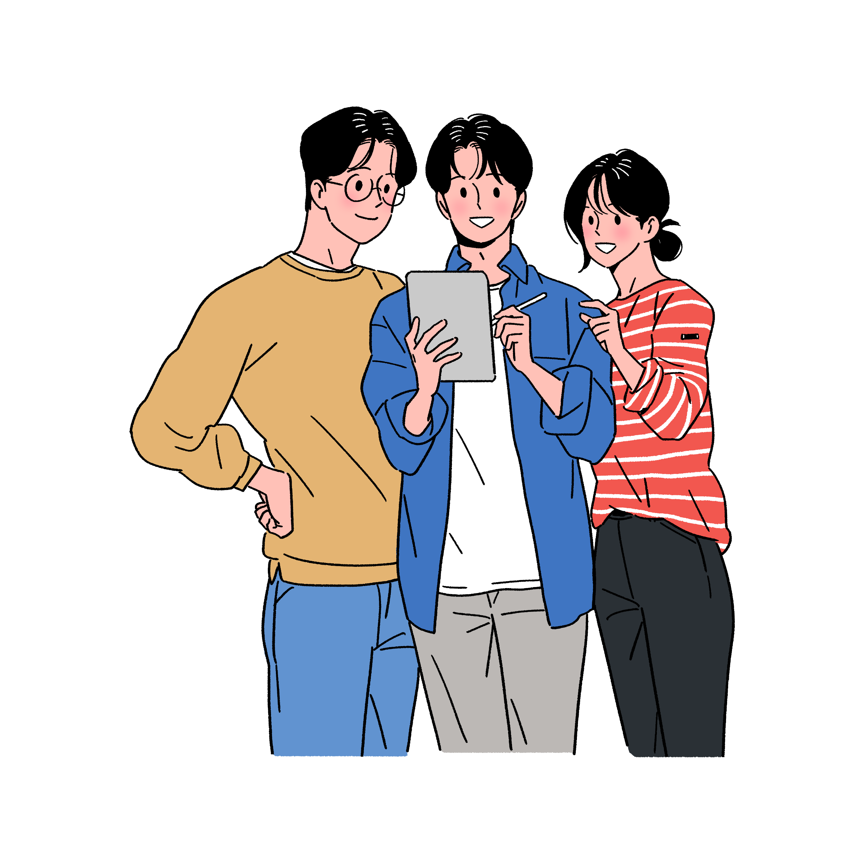
원칙 1: 명확성 (Clarity) - 하나의 질문에는 하나의 내용만
사례: 모바일 도서관 앱 만족도 조사
"우리 대학의 새로운 모바일 도서관 앱은 디자인이 만족스럽고, 이용하기 편리하십니까?"
나쁜 질문
'아니오’라는 응답이 60%
(잘못된 해석) '디자인도, 편의성도 모두 문제구나!’
(잘못된 정책) 앱 전면 재개발 검토
Notes:
#`1 예를 들어, 우리 대학에서 야심 차게 출시한 ‘모바일 도서관 앱’의 만족도 조사를 한다고 상상해봅시다. #2 담당자가 다음과 같이 질문했습니다. #3 “우리 대학의 새로운 모바일 도서관 앱은 디자인이 만족스럽고, 이용하기 편리하십니까?”
#4 이 질문의 결과 '아니오'라는 응답이 60%가 나왔습니다. 이 데이터만 본 담당자는 '앱의 디자인도 엉망이고 기능도 불편한가 보다'라고 결론 내리고, 앱 개발을 원점에서 재검토하기 위해 수천만 원의 추가 예산을 요청하는 보고서를 작성합니다.
하지만 여기에 실패의 함정이 숨어있습니다.

Slide 38
원칙 1: 명확성 (Clarity) - 하나의 질문에는 하나의 내용만
사례: 모바일 도서관 앱 만족도 조사
"앱의 디자인은 만족스럽습니까?" (만족 90%)
좋은 질문
"앱을 이용하는 것은 편리하십니까?" (불만족 80%)
두 가지 내용을 한 번에 물어본 이중 질문 하나 때문에, 간단한 검색 기능 패치만으로 해결할 수 있었던 문제를 프로젝트 전체를 뒤엎는 거대한 실패로 만들어 버린 것
Notes:
#`1 만약 질문을 두 개로 나누어 #2 "1. 앱의 디자인은 만족스럽습니까?" 와 #3 "2. 앱을 이용하는 것은 편리하십니까?" 라고 물었다면 어땠을까요? 아마도 '디자인은 90%가 만족했지만, 도서 검색 기능 하나가 너무 불편해서 편의성은 20%만 만족했다'는 진짜 속마음을 발견했을지도 모릅니다.
결국, #4 두 가지 내용을 한 번에 물어본 이중 질문 하나 때문에, 간단한 검색 기능 패치만으로 해결할 수 있었던 문제를 프로젝트 전체를 뒤엎는 거대한 실패로 만들어 버린 것입니다.

Slide 39
좋은 문항의 원칙
명확성 & 중립성
원칙 2: 중립성 (Neutrality) - 특정 답변을 유도하지 않기
설문 문항에 우리의 가치 판단이나 편견이 담기면, 응답자는 그에 맞춰 대답하려는 경향이 있음
이를 '유도 질문'이라고 함
Notes:
#1 두 번째 원칙은 중립성입니다. 즉 특정 답변을 유도해서는 안 된다는 것입니다. #2 설문 문항에 우리의 가치 판단이나 편견이 담기면, 응답자는 그에 맞춰 대답하려는 경향이 있습니다. #3 이를 '유도 질문'이라고 합니다.

Slide 40
좋은 문항의 원칙
명확성 & 중립성
원칙 2: 중립성 (Neutrality) - 특정 답변을 유도하지 않기
"정부가 당연히 해야 할 복지 정책에 대해 어떻게 생각하십니까?"
'당연히 해야 할'이라는 표현은 이미 이 정책이 긍정적이라는 전제를 깔고 있음
응답자에게 사회적으로 바람직한 방향으로 답하도록 압력을 가할 수 있음
질문은 "정부의 복지 정책에 대해 어떻게 생각하십니까?"와 같이 최대한 가치 판단을 배제하고 중립적으로 구성
Notes:
#1 예를 들어, "정부가 당연히 해야 할 복지 정책에 대해 어떻게 생각하십니까?" 라는 질문에서 #2 '당연히 해야 할'이라는 표현은 이미 이 정책이 긍정적이라는 전제를 깔고 있습니다. #3 이는 응답자에게 사회적으로 바람직한 방향으로 답하도록 압력을 가할 수 있습니다. #4 따라서 질문은 "정부의 복지 정책에 대해 어떻게 생각하십니까?" 와 같이 최대한 가치 판단을 배제하고 중립적으로 구성해야 합니다.

Slide 41
좋은 문항의 원칙
명확성 & 중립성
원칙 2: 중립성 (Neutrality) - 특정 답변을 유도하지 않기
축제 예산 개편에 대한 학생 의견 조사
"매년 낭비되는 축제 예산을 줄여, 그 돈으로 부족한 도서관의 전공 서적을 확충하는 합리적인 방안에 동의하십니까?“
‘낭비되는’, ‘부족한’, ‘합리적인’ 이라는 단어들 때문에, 이 방안에 동의하지 않으면 비합리적인 사람이 되는 것 같은 압박을 받게 됨
당연히 설문 결과는 90% 이상이 '동의'하는 것으로 나타남
Notes:
예를 들어, 총학생회가 '축제 예산 개편'에 대한 학생 의견을 묻는다고 해봅시다. #1 학생회는 “매년 낭비되는 축제 예산을 줄여, 그 돈으로 부족한 도서관의 전공 서적을 확충하는 합리적인 방안에 동의하십니까?“ 설문 문항을 만들었습니다.
#2 이 질문을 받은 학생들은 어떤 기분이 들까요? ‘낭비되는’, ‘부족한’, ‘합리적인’ 이라는 단어들 때문에, 이 방안에 동의하지 않으면 비합리적인 사람이 되는 것 같은 압박을 받게 됩니다. #3 당연히 설문 결과는 90% 이상이 '동의'하는 것으로 나타났습니다.
이 결과를 근거로 총학생회와 학교는 축제 예산을 대폭 삭감하는 정책을 시행합니다. 그 결과는 어땠을까요?

Slide 42
좋은 문항의 원칙
명확성 & 중립성
원칙 2: 중립성 (Neutrality) - 특정 답변을 유도하지 않기
축제 예산 개편에 대한 학생 의견 조사
축제 예산 대폭 삭감 후 학생 반발
'전공 서적 확충'과 '축제' 모두를 원했지만, 유도 질문이 그들에게 공정한 선택의 기회를 박탈
명확성과 중립성은 수집할 데이터의 품질을 넘어, 우리가 내릴 정책 결정의 성패를 좌우하는 원칙
Notes:
#1 축제는 동아리 신입생을 모집하고 학생들이 교류하는 거의 유일한 창구였기에, 축소가 결정되자 오히려 극심한 반발이 나타났고 동아리들은 어려움에 빠졌습니다. #2 사실 학생들은 '전공 서적 확충'과 '축제' 모두를 원했지만, 유도 질문이 그들에게 공정한 선택의 기회를 박탈했던 것입니다.
결국, 학생들의 의견을 듣겠다며 시작한 설문조사가 오히려 학생들의 진짜 목소리를 왜곡하고, 캠퍼스에 더 큰 갈등을 불러일으키는 정책 실패의 주범이 되고 말았습니다. #3 이처럼 질문의 명확성과 중립성은 우리가 수집할 데이터의 품질을 넘어, 우리가 내릴 정책 결정의 성패를 좌우하는 가장 기본적인 원칙입니다.

Slide 43
좋은 문항의 원칙
질문 유형 선택
적절한 질문 유형 선택
ㅍㅍㅍㅍ
ㅍ
'숫자'로 답을 얻고 싶을 때
객관식 질문
응답이 용이하고, 분석이 빠르며, 통계적 비교가 명확함
Notes:
#1 좋은 문항의 원칙, 명확성과 중립성을 배웠다면, 이제 어떤 '형태'로 질문할 것인지 결정해야 합니다. 무엇을 알고 싶은지에 따라 가장 적절한 질문 유형을 선택하는 것이 중요합니다.
#2 가장 대표적인 것은 객관식 질문입니다. #3 응답자가 주어진 선택지 중 하나를 고르는 방식으로, #4 데이터를 숫자로 변환하고 통계적으로 분석하기에 매우 용이합니다.

Slide 44
좋은 문항의 원칙
질문 유형 선택
적절한 질문 유형 선택
리커트 척도 (Likert Scale)
1
"매우 동의한다"부터 "매우 동의하지 않는다"까지 5점이나 7점으로 태도나 만족도를 측정하는 방식
정책에 대한 긍정/부정 태도를 측정하는 데 매우 효과적
Notes:
#1 객관식 질문 중에서도 가장 널리 쓰이는 것이 바로 '리커트 척도'입니다. #2 "매우 동의한다"부터 "매우 동의하지 않는다"까지 5점이나 7점으로 태도나 만족도를 측정하는 방식이죠. #3 정책에 대한 긍정/부정 태도를 측정하는 데 매우 효과적입니다.

Slide 45
좋은 문항의 원칙
질문 유형 선택
적절한 질문 유형 선택
단일/복수 응답
2
항목 중 하나 또는 여러 개를 선택
순위형 (Ranking)
3
여러 항목의 우선순위를 파악
Notes:
그 외에도 여러 항목 중 하나 또는 여러 개를 선택하는 단일/복수 응답이나, #1 여러 대안의 우선순위를 묻는 순위형 질문 등이 있습니다.

Slide 46
좋은 문항의 원칙
질문 유형 선택
적절한 질문 유형 선택
자신의 생각이나 의견을 자유롭게 서술하는 방식
주관식 질문
예상치 못한 새로운 의견이나 깊이 있는 이유를 발견할 수 있음
분석에 많은 시간과 노력이 필요하고, 응답률이 낮을 수 있음
Notes:
반면, 주관식 질문은 #1 응답자가 자신의 생각이나 의견을 자유롭게 서술하는 방식입니다. 이는 #2 우리가 예상치 못했던 새로운 아이디어나, 특정 선택의 구체적인 이유를 파악하는 데 도움을 줍니다.
#3 하지만 주관식 답변은 하나하나 읽고 분석하는 데 많은 시간과 노력이 필요하다는 명확한 단점이 있습니다.
상황마다 다르겠지만. 따라서 효과적인 설문조사는 대부분 '객관식'과 '주관식' 필요에 맞게 구성하여 설문조사의 깊이를 더하는 방식으로 구성됩니다.

Slide 47
0
5
표본 추출

Slide 48
표본 추출
누구에게 물을 것인가? (표본 추출의 중요성)
표본 추출(Sampling)
Notes:
우리가 좋은 질문을 만들었다면, 이제 "이 질문을 과연 누구에게 던져야 하는가?" 라는 중요한 문제에 답해야 합니다. #1 바로 표본 추출(Sampling)의 문제입니다.

Slide 49
표본 추출
누구에게 물을 것인가? (표본 추출의 중요성)
모집단 (Population)
우리가 궁극적으로 알고자 하는 전체 집단
표본 (Sample)
모집단을 대표하여 우리가 실제로 조사하는 일부 집단
Notes:
우리가 설문조사를 통해 궁극적으로 알고 싶은 것은 '모집단' 전체의 생각입니다. 하지만 현실적으로 '대한민국 모든 청년'에게 질문을 던질 수는 없죠. #1 그래서 우리는 그들을 대표할 수 있는 '표본', 즉 일부 집단을 뽑아 조사합니다. 여기서 잘못된 표본 추출이 얼마나 끔찍한 '정책 재앙'으로 이어질 수 있는지, 실제 대학에서 일어날 법한 사례를 통해 살펴보겠습니다.

Slide 50

사례: '1교시 수업 전면 폐지' 찬반 투표
문제
대학교 공식 인스타그램 스토리로 찬반 투표 진행
결과
찬성 80% → (잘못된 결론) "학생 대다수가 원한다”
Notes:
대학교 본부에서 '1교시 수업 전면 폐지'라는 중요한 정책을 결정하기 위해, #1,2 대학교 공식 인스타그램 스토리로 찬반 투표를 진행했다고 상상해봅시다. #,4 투표 결과, 80퍼센트가 '찬성'으로 나왔습니다. 학교는 이 데이터를 근거로 '학생 대다수가 원한다'고 판단하고, 다음 학기부터 1교시 수업을 모두 없애는 과감한 정책을 시행합니다.

Slide 51
사례: '1교시 수업 전면 폐지' 찬반 투표
정책 실패
아르바이트 병행 학생 등 '인스타그램 투표에 참여하지 않은’ 학생들의 의견이 전혀 반영되지 않아 극심한 반발 초래
핵심 오류
'표본'('인스타그램을 열심히 하는 특정 학생 집단')이 '모집단’ ('전체 학생')을 대표하지 못함
Notes:
그 결과는 어땠을까요? 캠퍼스는 순식간에 혼란에 빠졌습니다. #1 아침 일찍 등교해 학업과 아르바이트를 병행하던 수많은 학생이 생계에 위협을 받는다며 거세게 항의하기 시작했습니다. 인스타그램을 잘 사용하지 않거나, 학교 계정을 팔로우하지 않은 학생들의 의견은 단 하나도 반영되지 않았던 것입니다. 학교는 '학생들의 의견'을 따랐다고 생각했지만, #2 실제로는 '인스타그램을 열심히 하는 특정 학생 집단'의 의견만 따른 셈입니다. 결국 이 정책은 한 학기 만에 엄청난 갈등만 남기고 폐지되었습니다.

Slide 52
표본 추출
누구에게 물을 것인가? (표본 추출의 중요성)
표본 추출의 과학 : '과학적인 미니어처' 만들기
목표: '표본'을 '모집단'의 모습을 그대로 축소해 놓은 미니어처로 만드는 것
기본 원칙: 랜덤 샘플링 (무작위 추출)
모든 구성원에게 표본으로 뽑힐 동등한 기회를 부여하여 편중을 막음
Notes:
그렇다면 이러한 사건을 어떻게 피할 수 있었을까요? 바로 여기에 '표본 추출의 과학'이 있습니다. #1 표본 추출의 핵심 목표는 우리가 뽑은 ‘표본’을 전체 ‘모집단’의 모습을 그대로 축소해 놓은 ‘과학적인 미니어처’로 만드는 것입니다. 이를 위해 사회과학자들은 정교한 방법론들을 개발했습니다.
#2 가장 기본적인 방법은 랜덤 샘플링, 즉 무작위로 추출하는 것 입니다. 이는 말 그대로 모든 학생의 이름이 담긴 거대한 추첨함에서 제비뽑기를 하듯, #3 모든 구성원에게 표본으로 뽑힐 동등한 기회를 주는 방식입니다. 인스타그램 투표처럼 특정 집단에만 기회가 편중되는 것을 원천적으로 막아줍니다.

Slide 53
표본 추출
누구에게 물을 것인가? (표본 추출의 중요성)
표본 추출의 과학 : '과학적인 미니어처' 만들기
정교한 방법: 층화 추출 (Stratified Sampling)
모집단의 구성 비율(단과대, 학년, 성별 등)을 그대로 복사하여 표본을 구성
예: 전체 학생 중 공대 30% → 표본에서도 공대생 30% 선발
표본이 모집단을 얼마나 과학적으로 잘 대표하는가가 설문조사와 정책의 성패를 좌우
Notes:
#1 여기서 한 발 더 나아간 정교한 방법도 있습니다. 바로 ‘층화 추출’이라는 방법입니다. #2 이는 마치 우리 학교의 학생 구성비를 그대로 복사해서 '미니 캠퍼스'를 만드는 것과 같습니다. 예를 들어, 전체 학생 중 공과대학이 30퍼센트, 경영대학이 20퍼센트, 인문대학이 50퍼센트라면, 우리가 뽑는 표본 500명도 정확히 공대생 150명, 경영대생 100명, 인문대생 250명으로 그 비율을 맞추는 것입니다. 학년별, 성별 비율까지 모두 복사하여 표본을 만든다면, 이 작은 '미니어처'는 전체 학생들의 생각과 유사한 결과를 나타낼 수 있게 됩니다.
결론적으로, #3 우리가 뽑은 작은 집단인 '표본'이 전체 집단인 '모집단'의 모습을 얼마나 과학적으로 잘 보여주는가가 설문조사의 성패, 나아가 정책의 성패를 좌우합니다.
자, 이제 2차시의 내용을 정리하고, 3차시에서는 이렇게 수집된 데이터를 어떻게 분석하고 활용할지 알아보겠습니다.

Slide 54


토론 및 Q&A : 다음 주를 위한 질문
양적 연구의 역할
문제의 규모(How much)와 특성(What)을 객관적인 숫자로 파악
좋은 설문조사 설계
좋은 문항: 명확성 & 중립성 (이중/유도 질문 피하기)
좋은 대상: 대표성 있는 표본 추출
Notes:
네, 오늘 1차시에서는 '숫자'를 통해 사회 문제를 객관적으로 바라보는 방법에 대해 학습했습니다.
질적 연구가 문제의 '깊이'를 보여준다면, 양적 연구는 문제의 '넓이', 즉 규모와 특성을 파악하게 해주는 중요한 역할을 한다는 것을 확인했습니다.
또한, 신뢰할 수 있는 데이터를 얻기 위한 가장 기본적인 단계인 설문조사 설계의 핵심 원칙들을 배웠습니다. 질문은 명확하고 중립적으로 만들어야 하며, 우리가 알고자 하는 전체 집단을 잘 대표할 수 있는 사람들에게 물어야 한다는 점을 강조했습니다. 좋은 데이터는 좋은 질문과 올바른 대상 선정에서 시작됩니다.

Slide 55
토론 및 Q&A : 다음 주를 위한 질문
다음 시간 안내
수집한 이야기들을 날카로운 인사이트로 전환하는 법
Notes:
자, 이제 우리는 신뢰할 수 있는 데이터를 수집할 준비를 마쳤습니다. 그렇다면 이렇게 수집된 숫자들 속에서 어떻게 의미 있는 결과들을 만들 수 있을지 배워야 합니다.
다음 2차시에서는 데이터를 분석하는 기초적인 방법부터, 우리가 지난주에 배운 질적 데이터와 통합하여 문제에 대한 완전한 그림을 그리는 법, 그리고 이를 바탕으로 누구의 문제를 먼저 해결할 것인지 전략적으로 결정하는 STP 분석까지 알아보겠습니다.
잠시 후 3차시 영상에서 뵙겠습니다.

